Slide 1
Приложение для расчета калорийности продуктов и блюд
Факультет экономики, менеджмента и бизнес-информатики
«Программная инженерия»
Пермь
2023
Работу выполнил студент группы ПИ-21-1 :
Белов Е.А.
Научный руководитель:
Замятина Е.Б.
Notes:
Здравствуйте, я студент группы ПИ-21-1 Белов Егор, моя работа Приложение для расчета калорийности продуктов и блюд, научный руководитель Замятина Елена Борисовна.

Slide 2





«Программная инженерия»
Приложение для расчета калорийности продуктов и блюд
Оглавление
Защита учебной практики, Пермь, 2023 ОГЛАВЛЕНИЕ Белов Е.А. e-mail: eabelov@edu.hse.ru

Slide 3
«Программная инженерия»
Приложение для расчета калорийности продуктов и блюд
Введение
ВВЕДЕНИЕ
Защита учебной практики, Пермь, 2023 ОГЛАВЛЕНИЕ Белов Е.А. e-mail: eabelov@edu.hse.ru

Slide 4
Причины выбора данной темы
«Программная инженерия»
Приложение для расчета калорийности продуктов и блюд
Введение
Популярность поисковых запросов про правильное питание, диету, здоровый образ жизни.
Защита учебной практики, Пермь, 2023 ОГЛАВЛЕНИЕ Белов Е.А. e-mail: eabelov@edu.hse.ru
Notes:
Основной причиной выбора данной темы является то, что в современном мире всё большее количество людей проявляют интерес к своему здоровью и питанию, понимая, что правильное питание играет важную роль в сохранении здоровья и повышении качества жизни. На рисунке представлен график популярности поисковых запросов про правильное питание, диету и здоровый образ жизни, на нем видно насколько данная тема популярна.

Slide 5
«Программная инженерия»
Приложение для расчета калорийности продуктов и блюд
Введение
Объект и предмет исследования
Объект исследования:
Объектом исследования является информация о здоровом образе жизни, а более точно, информация о продуктах, блюдах и их калорийности.
Предмет исследования:
Предметом исследования является веб-приложение, которое позволяет пользователям следить за своим питанием.
Защита учебной практики, Пермь, 2023 ОГЛАВЛЕНИЕ Белов Е.А. e-mail: eabelov@edu.hse.ru
Notes:
Объектом исследования является информация о здоровом образе жизни, а более точно информация о продуктах, блюдах и их калорийности. Предметом исследования является веб-приложение, которое позволяет пользователям следить за своим питанием.

Slide 6
Цели и задачи
«Программная инженерия»
Приложение для расчета калорийности продуктов и блюд
Введение
Цель:
Задачи:
Создать веб-приложение, с помощью которого можно следить за питанием и потребляемыми калориями.
1. Провести анализ предметной области.
2. Изучить существующие решения.
3. Спроектировать базу данных
4. Спроектировать приложение.
5. Реализовать приложение.
Провести тестирование.
Развернуть приложение на сервере.
Защита учебной практики, Пермь, 2023 ОГЛАВЛЕНИЕ Белов Е.А. e-mail: eabelov@edu.hse.ru
Notes:
Целью разработки данной работы создание веб-приложения, с помощью которого можно следить за питанием и потребляемыми калориями. Задачи, которые необходимо выполнить: провести анализ предметной области, изучить существующие решения, спроектировать базу данных и приложение, реализация, тестирование и развертывание на хостинге.

Slide 7
«Программная инженерия»
Приложение для расчета калорийности продуктов и блюд
Анализ
АНАЛИЗ
Защита учебной практики, Пермь, 2023 ОГЛАВЛЕНИЕ Белов Е.А. e-mail: eabelov@edu.hse.ru

Slide 8
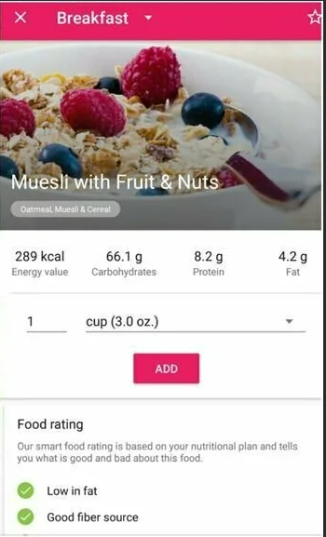
«Программная инженерия»
Приложение для расчета калорийности продуктов и блюд
Анализ
Анализ существующих решений
Преимущества:
Объемные базы данных.
Установка целей.
Функция сообщества.
Недостатки:
Платный функциональные возможности.
Неточная информация.
Отсутствие кроссплатформенности.
Существующие решения:
Yazio
FatSecret
MyFitnessPal
Онлайн сервисы
Защита учебной практики, Пермь, 2023 ОГЛАВЛЕНИЕ Белов Е.А. e-mail: eabelov@edu.hse.ru
Notes:
У данного приложения есть несколько программных реализаций, некоторые из них представлены на слайде. Необходимость разработки нового приложения остается высокой, несмотря на представленные преимущества существующих решений, поскольку они имеют некоторые недостатки, такие как наличие платной подписки для расширения функциональных возможностей, что может быть неприемлемо для пользователей, которые ищут бесплатное решение, неточности в объемной базе данных, отсутствие кроссплатформенности.

Slide 9
«Программная инженерия»
Приложение для расчета калорийности продуктов и блюд
Анализ
Определение требований
Требования к функциональности:
Отслеживание потребления калорий.
Выбор из большого количества продуктов.
Создание, удаление, редактирование записей о приемах пищи.
Экспорт отчета в Excel.
Требования к нефункциональности:
Безопасность данных.
Производительность системы.
Масштабируемость.
Удобство использования.
Защита учебной практики, Пермь, 2023 ОГЛАВЛЕНИЕ Белов Е.А. e-mail: eabelov@edu.hse.ru
Notes:
Функциональными требованиями данного приложения являются: Отслеживание потребления калорий. Выбор из большого количества продуктов. Создание, удаление, редактирование записей о приемах пищи. Удобство использования.
Нефункциональными требованиями – безопасность, так как необходима Защита конфиденциальности и предотвращение мошенничества, система должна быть способна обрабатывать большие объемы данных и большое количество запросов, а также пользователю должно быть удобно использовать приложение.

Slide 10
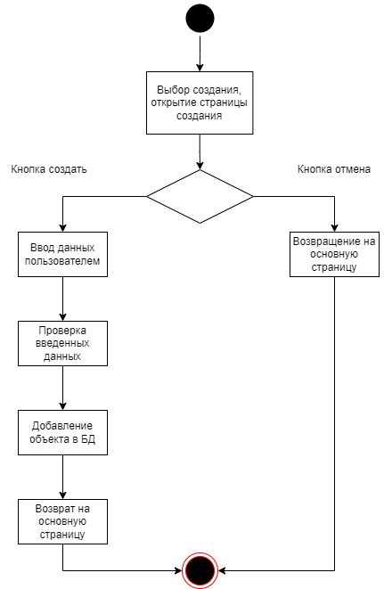
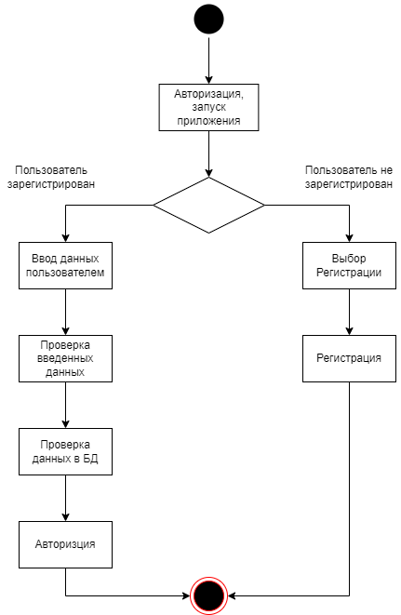
Описание бизнес-процессов
«Программная инженерия»
Приложение для расчета калорийности продуктов и блюд
Анализ
Бизнес-процессы:
Авторизация и регистрация пользователей.
Просмотр, редактирование, удаление, создание объектов.
Экспорт отчета в специальные форматы.
Диаграмма активности бизнес-процесса “Создание приема пищи”
Диаграмма активности бизнес-процесса “Авторизация”
Защита учебной практики, Пермь, 2023 ОГЛАВЛЕНИЕ Белов Е.А. e-mail: eabelov@edu.hse.ru
Notes:
Для реализации приложения необходимо выявить бизнес-процессы, то есть алгоритмы, которые повторяются в ходе взаимодействия пользователя с системой.
Бизнес-процессы данного приложения – это авторизация и регистрация пользователей, круд операции с объектами, эскпорт отчета в специальные форматы.
На рисунках представлены диаграммы активностей бизнес-процессов создания приема пищи и авторизации.

Slide 11
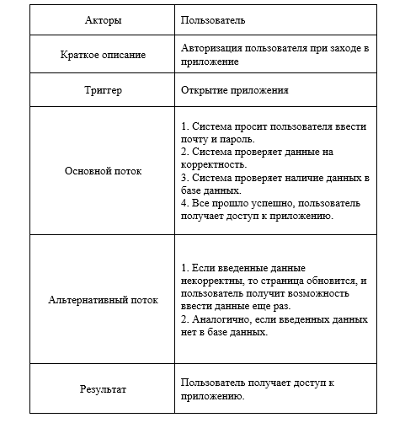
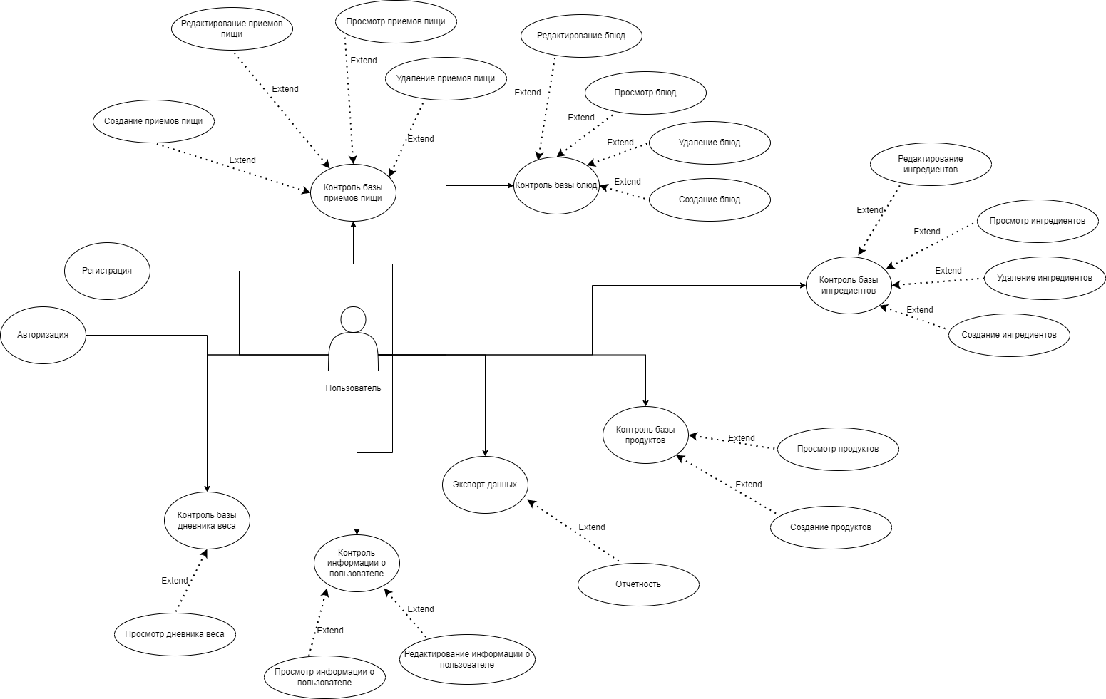
Описание прецедентов
«Программная инженерия»
Приложение для расчета калорийности продуктов и блюд
Анализ
Диаграмма прецедентов
Описание прецедента авторизации
Защита учебной практики, Пермь, 2023 ОГЛАВЛЕНИЕ Белов Е.А. e-mail: eabelov@edu.hse.ru
Notes:
На данном слайде представлена диаграмма прецедентов, то есть модель, которая описывает функционал приложения и результат взаимодействия пользователя с данной системой.
Также на слайде приведено описание прецедента авторизации.

Slide 12
«Программная инженерия»
Приложение для расчета калорийности продуктов и блюд
Проектирование
ПРОЕКТИРОВАНИЕ
Защита учебной практики, Пермь, 2023 ОГЛАВЛЕНИЕ Белов Е.А. e-mail: eabelov@edu.hse.ru

Slide 13
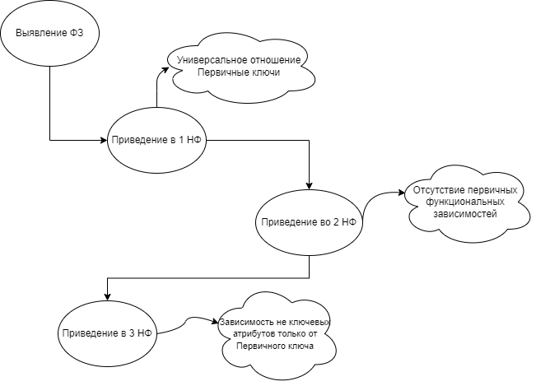
Проектирование базы данных
«Программная инженерия»
Приложение для расчета калорийности продуктов и блюд
Проектирование
Учет необходимых сущностей: Продукт, Блюдо, Прием пищи, Пользователь и другие.
Определение функциональных зависимостей: О приеме пищи можно определить Тип приема пищи, дату приема пищи, блюдо.
Нормализация базы данных: Приведение базы данных в 3 нормальную форму.
Защита учебной практики, Пермь, 2023 ОГЛАВЛЕНИЕ Белов Е.А. e-mail: eabelov@edu.hse.ru
Notes:
На этапе проектирования базы данных происходит учет необходимых сущностей и атрибутов, связи между ними, нормализация, приведение базы данных в 3 НФ.
Сначала был проведен учет необходимых сущностей, далее выявлены функциональные зависимости. После чего выявляем исходное универсальное отношение, включающее необходимые атрибуты и согласно указанным выше функциональным зависимостям, определяем первичные ключи отношений.
Далее нормализуем базу данных, то есть приводим ее к 3 нормальной форме.
Отношение находится в первой нормальной форме, если все его атрибуты содержат только атомарные (неделимые) значения и не допускают множественных значений. Комбинация этих атрибутов обеспечивает уникальность каждой строки и позволяет однозначно идентифицировать запись.
2НФ достигается, когда каждый неключевой атрибут в таблице зависит только от всего первичного ключа (ПК), а не от его составных частей.
Отношение находится в 3НФ, если каждый не ключевой атрибут зависит только от Первичного Ключа (ПК) и не зависит от других не ключевых атрибутов.

Slide 14
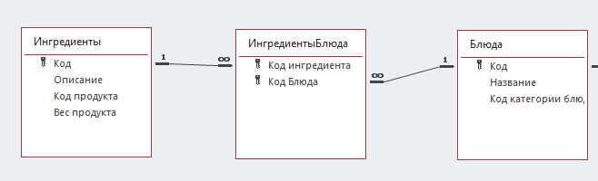
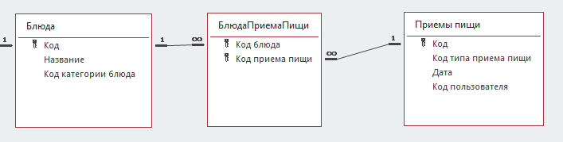
Реализация связи “многие-ко-многим”
«Программная инженерия»
Приложение для расчета калорийности продуктов и блюд
Проектирование
Связь между сущностями Блюда и Ингредиенты
Связь между сущностями Блюда и Приемы пищи
Защита учебной практики, Пермь, 2023 ОГЛАВЛЕНИЕ Белов Е.А. e-mail: eabelov@edu.hse.ru
Notes:
Основным моментом процесса нормализации базы данных является реализация связи многие ко многим для достижения второй нормальной формы. Для реализации необходимо создать дополнительные таблицы, состоящие из первичных ключей родительских таблиц. Реализация представлена на слайде.

Slide 15
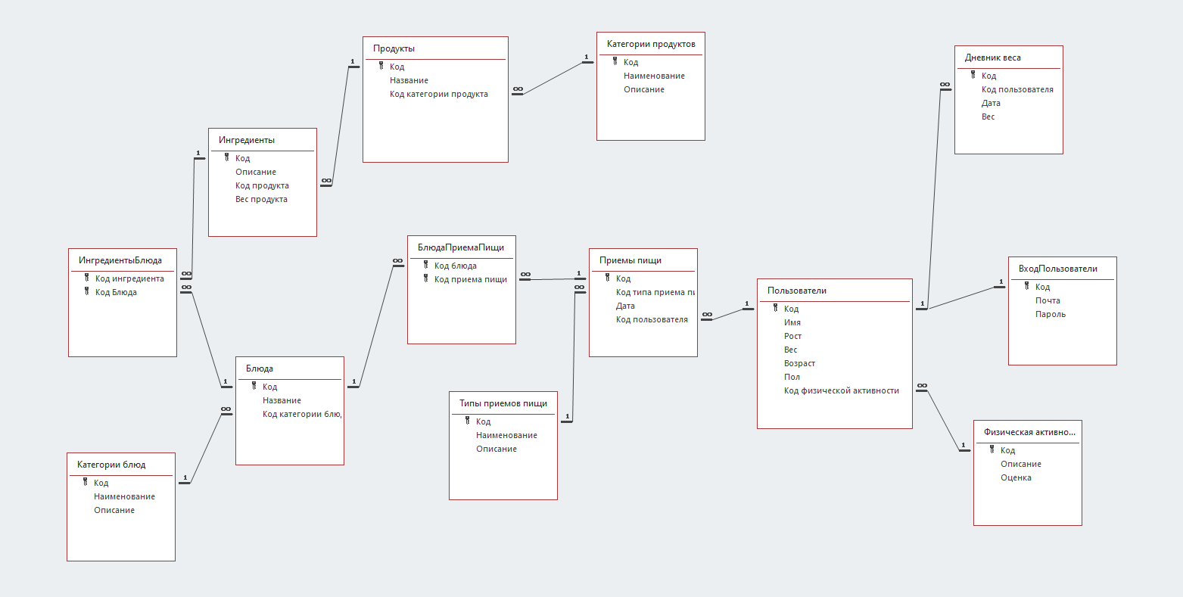
Проектирование базы данных
«Программная инженерия»
Приложение для расчета калорийности продуктов и блюд
Проектирование
ER-диаграмма базы данных
Защита учебной практики, Пермь, 2023 ОГЛАВЛЕНИЕ Белов Е.А. e-mail: eabelov@edu.hse.ru
Notes:
На слайде представлена схема базы данных после процесса нормализации, в ней представлены необходимые сущности, их атрибуты и связи между ними.

Slide 16
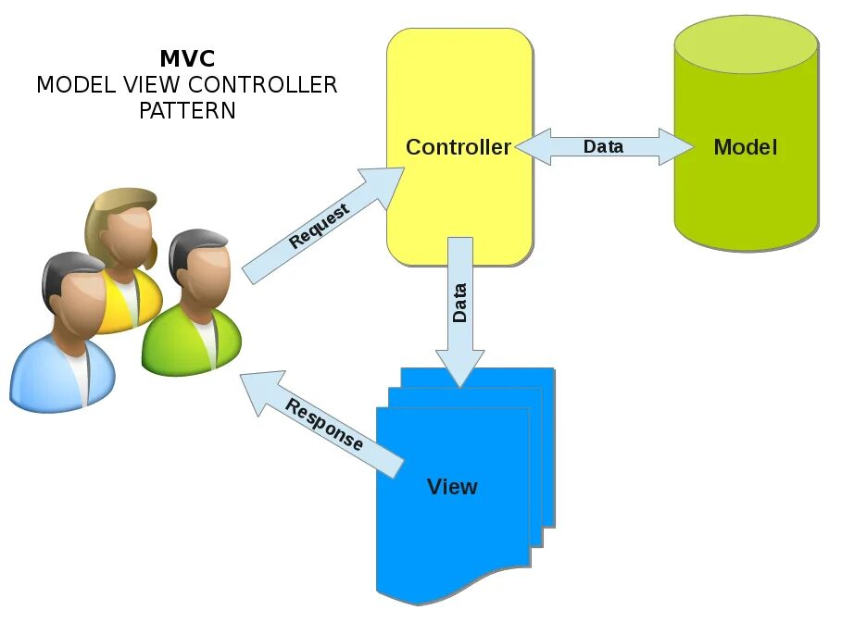
«Программная инженерия»
Приложение для расчета калорийности продуктов и блюд
Проектирование
Проектирование приложения
Model: Технология ORM (Object-relational mapping), классы, реализующие сущности базы данных.
View: Пользовательский интерфейс, позволяющий пользователю взаимодействовать с базой данных.
Contoller: Часть приложения, отвечающая за обработку входящих запросов и координацию взаимодействия между моделью и представлением.
Защита учебной практики, Пермь, 2023 ОГЛАВЛЕНИЕ Белов Е.А. e-mail: eabelov@edu.hse.ru
Notes:
В данном приложении применяется паттерн проектирования MVC (Model-View-Controller). Модель будет реализована с помощью технологии ORM, то есть «Объектно-реляционного отображения», которое связывает базы данных с концепциями объектно-ориентированных языков программирования. Представление – пользовательский интерфейс, позволяющий пользователю взаимодействовать с базой данных. Контроллеры – часть приложения, отвечающая за обработку входящих запросов и координацию взаимодействия между моделью и представлением.

Slide 17



Технологии и выбор средств реализации приложения
«Программная инженерия»
Приложение для расчета калорийности продуктов и блюд
Проектирование
База данных:
СУБД PostgreSQL
PgAdmin4
Пользовательский интерфейс:
Razor Pages
HTML + CSS
JS
Веб-приложение:
ASP.NET
Entity Framework Core
Контроль изменений версий:
Git
Защита учебной практики, Пермь, 2023 ОГЛАВЛЕНИЕ Белов Е.А. e-mail: eabelov@edu.hse.ru
Notes:
Была выбрана PostgreSQL так как это надежная, прочная и гибкая система управления базами данных, которая предлагает широкий спектр возможностей и преимуществ для разработчиков и организаций.
Для реализации приложения будет использоваться ASP.NET вместе с Entity Framework Core. Эта комбинация обещает отличную производительность и надежную функциональность и пользоваляет комфортно взаимодействовать с базой данных.
Создание пользовательского интерфейса будет осуществляться с помощью Razor Pages. Этот подход обеспечивает бесшовную интеграцию HTML, CSS и JavaScript с кодом на стороне сервера.
Также для удобного изменения и сохранения кода была использована система контроля версий Гит.

Slide 18
«Программная инженерия»
Приложение для расчета калорийности продуктов и блюд
Реализация
РЕАЛИЗАЦИЯ
Защита учебной практики, Пермь, 2023 ОГЛАВЛЕНИЕ Белов Е.А. e-mail: eabelov@edu.hse.ru

Slide 19
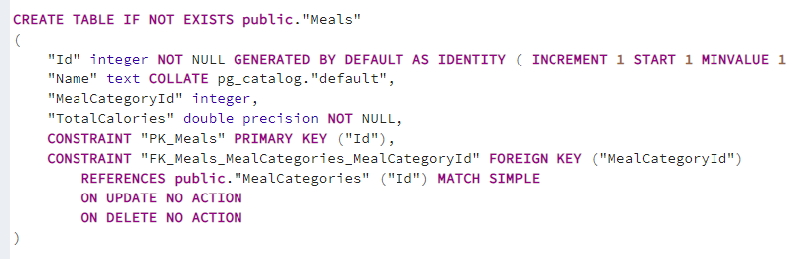
Реализация базы данных
«Программная инженерия»
Приложение для расчета калорийности продуктов и блюд
Реализация
На рисунке SQL-запрос на создание таблицы Meals.
Остальные таблицы в базе данных реализованы аналогично.
Защита учебной практики, Пермь, 2023 ОГЛАВЛЕНИЕ Белов Е.А. e-mail: eabelov@edu.hse.ru
Notes:
Сущности в базе данных были созданы с помощью sql запросов.
На рисунке представлен SQL запрос на создание таблицы Meal, остальные таблицы в базе данных реализованы аналогично.

Slide 20
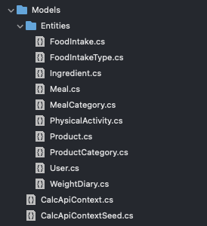
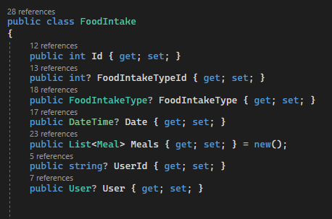
Реализация моделей
«Программная инженерия»
Приложение для расчета калорийности продуктов и блюд
Реализация
На рисунке представлен каталог Models, реализующий C# классы, которые соответствуют сущностям базы данных, и пример реализации самого класса.
Защита учебной практики, Пермь, 2023 ОГЛАВЛЕНИЕ Белов Е.А. e-mail: eabelov@edu.hse.ru
Notes:
На рисунке представлен каталог Models, реализующий C# классы, которые соответствуют сущностям базы данных. И пример самого класса Прием пищи, поля которого являются атрибутами сущности приемы пищи.

Slide 21
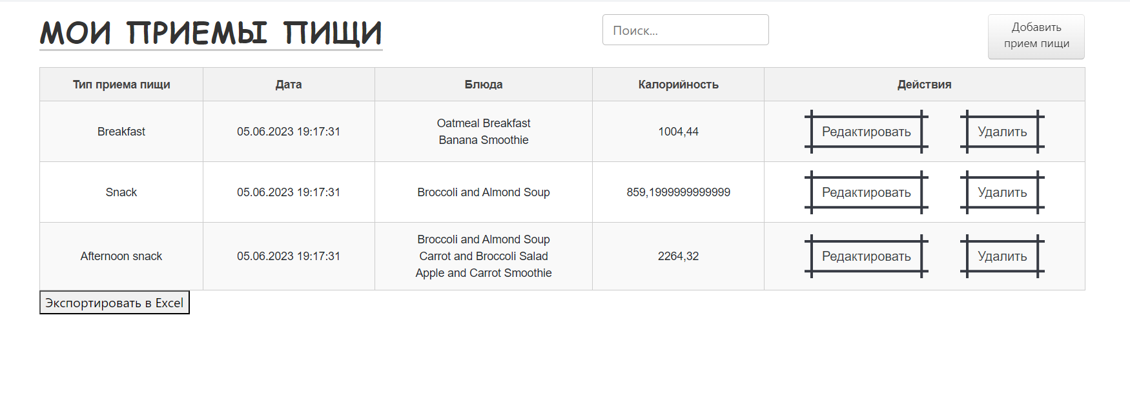
Реализация пользовательского интерфейса
«Программная инженерия»
Приложение для расчета калорийности продуктов и блюд
Реализация
Основная страница приложения
Защита учебной практики, Пермь, 2023 ОГЛАВЛЕНИЕ Белов Е.А. e-mail: eabelov@edu.hse.ru
Notes:
На слайде представлена основная страница приложения, реализованная с помощью Razor Pages, на которой изображены таблица Приемов пищи авторизованного пользователя. И доступные функциональные возможности, такие как добавление, редактирование, удаление, поиск и эскпорт. Далее разберем, что происходит при нажатии пользователей на кнопку, на примере кнопки Добавить прием пищи.

Slide 22
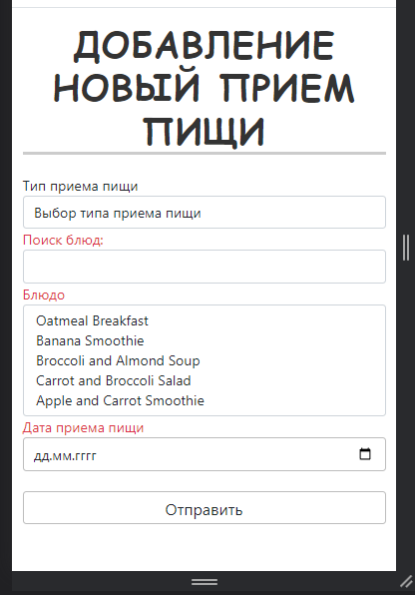
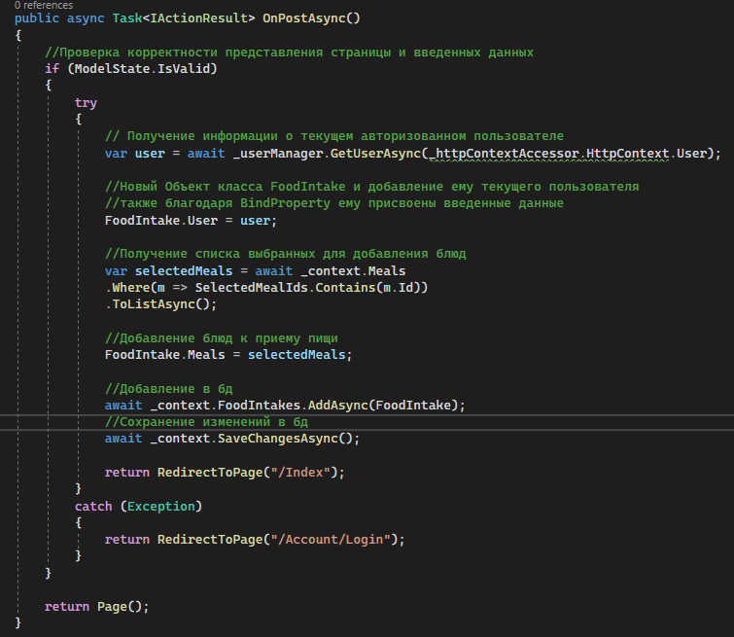
Реализация функциональности
«Программная инженерия»
Приложение для расчета калорийности продуктов и блюд
Реализация
Страница добавления Приема пищи
Функция, реализующая создание Приема пищи
Защита учебной практики, Пермь, 2023 ОГЛАВЛЕНИЕ Белов Е.А. e-mail: eabelov@edu.hse.ru
Notes:
Открывается страница для добавления приемов пищи, пользователь заполняет данную форму и нажимает на кнопку отправить.
После нажатия выполняется функция, реализующая создание приема пищи, представленная на слайде. Сначала идет получение авторизованного пользователя, создание нового экземпляра класса приема пищи с введенными данными, сохранение его в базе данных, и сохранение изменений базы данных.
А пользователь видит новую строку на основной странице.

Slide 23

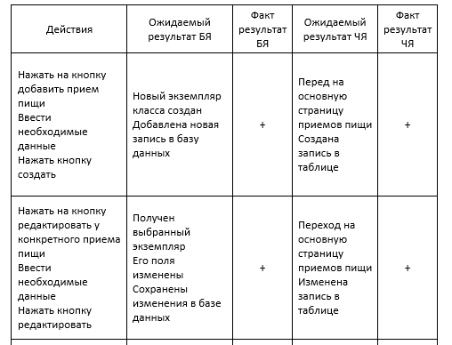
Тестирование
«Программная инженерия»
Приложение для расчета калорийности продуктов и блюд
Реализация
Модульное тестирование с помощью среды тестирования xUnit
Тестирование черным ящиком
Тестирование белым ящиком
“Безмашинное” тестирование
Пример тестов Черного и Белого ящиков
Защита учебной практики, Пермь, 2023 ОГЛАВЛЕНИЕ Белов Е.А. e-mail: eabelov@edu.hse.ru
Notes:
Тестирование является важнейшим аспектом разработки программного обеспечения, поскольку оно обеспечивает надежность и корректность реализованных функциональных возможностей. Для данного проекта была выбрана среда тестирования xUnit, популярная среда модульного тестирования для приложений .NET. Также в рамках данного исследования было проведено комплексное тестирование приложения, используя методики белого и черного ящиков. Эти два подхода позволили получить полное представление о функциональности и целостности системы. В ходе тестирования был применен метод безмашинного тестирования, который предусматривает активное участие группы людей в процессе использования системы и предоставление обратной связи.

Slide 24


Развертывание
«Программная инженерия»
Приложение для расчета калорийности продуктов и блюд
Реализация
"dotnet publish -c Release -o publish“ – команда, которая публикует приложение, включая необходимые исполняемые файлы, библиотеки DLL и любые другие файлы, необходимые для запуска приложения в среде развертывания.
Для развертывания данной работы был выбрал сервис deploy-f. Данная платформа осуществляет запуск контейнеров Docker или приложений из zip-архива с возможностью масштабирования и управления потреблением ресурсов каждого приложения.
Защита учебной практики, Пермь, 2023 ОГЛАВЛЕНИЕ Белов Е.А. e-mail: eabelov@edu.hse.ru
Notes:
Для развертывания данной работы был выбрал сервис deploy-f. Данная платформа осуществляет запуск контейнеров Docker или приложений из zip-архива с возможностью масштабирования и управления потреблением ресурсов каждого приложения.
"dotnet publish -c Release -o publish“ – команда, которая публикует приложение, включая необходимые исполняемые файлы, библиотеки DLL и любые другие файлы, необходимые для запуска приложения в среде развертывания.
Благодаря чему, опубликовав приложение и добавить его на хостинг deploy-f, имеется возможность использовать его на любом устройстве.
Также на данном хостинге была развернута база данных, под которую был выделен сервер, а в коде изменена строка подключения.

Slide 25
«Программная инженерия»
Приложение для расчета калорийности продуктов и блюд
Заключение
ЗАКЛЮЧЕНИЕ
Защита учебной практики, Пермь, 2023 ОГЛАВЛЕНИЕ Белов Е.А. e-mail: eabelov@edu.hse.ru

Slide 26

Подведение итогов
«Программная инженерия»
Приложение для расчета калорийности продуктов и блюд
Заключение
Результатом данной курсовой работы является приложение для расчета калорийности продуктов и блюд.
Разработка данного приложения для отслеживания калорий представляет собой ценный вклад в область здоровья и благополучия.
Безграничный потенциал к развитию и совершенству.
Защита учебной практики, Пермь, 2023 ОГЛАВЛЕНИЕ Белов Е.А. e-mail: eabelov@edu.hse.ru
Notes:
Результатом данной курсовой работы является приложение для расчета калорийности продуктов и блюд. Разработка данного приложения для отслеживания калорий представляет собой ценный вклад в область здоровья и благополучия.
Данное приложение имеет безграничный потенциал к развитию и совершенству. Например, добавление полезных рецептов, чтобы пользователи могли добавлять и просматривать различные рецепты, способствующие здоровому образу жизни.

Slide 27
«Программная инженерия»
Приложение для расчета калорийности продуктов и блюд
Заключение
СПАСИБО ЗА ВНИМАНИЕ!
Защита учебной практики, Пермь, 2023 ОГЛАВЛЕНИЕ Белов Е.А. e-mail: eabelov@edu.hse.ru

Slide 28








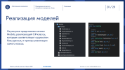


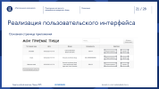















«Программная инженерия»
Приложение для расчета калорийности продуктов и блюд
Содержание
Защита учебной практики, Пермь, 2023 ОГЛАВЛЕНИЕ Белов Е.А. e-mail: eabelov@edu.hse.ru

